Slide 1
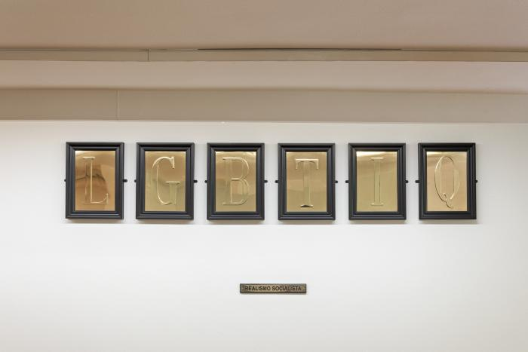
Realismo Socialista (GD-O-0234)
Seis iniciales mayúsculas fundidas en bronce, pegadas sobre seis placas del mismo material, enmarcadas cada una con moldura lacada negra. Varios centímetros más abajo y centrada respecto a las letras enmarcadas, se dispone una placa de bronce de formato alargado, que presenta dos palabras grabadas sobre la superficie.

